Slide 1




伊利牧场
让每个人心中都有一片伊利牧场
2025 年 暑假社会实践
溯源乳业匠心，共研绿色未来
2025.06

Slide 2

一．品牌价值深耕
01
PART
承接母品牌热爱资产，
让热爱更深化、更进阶、更贴地！
当代中青年是如何 理解热爱 ？热爱什么 ？

Slide 3

今天青年人纷纷在自在的生活里奔赴热爱
在热爱里、时间会变慢
路可以慢慢走，星星可以慢慢看。
逛逛夜市、踩踩沙滩
热爱 是大众生活里的 烟火气
热爱 是原始节奏里的 自在感
热爱 是真实生活之外的 想象感
热爱，是大众对自在生活的追寻，是对内心旷野的探索。

Slide 4

2025年，伊利牧场要落地什么样的热爱？
一口伊利牧场， 一场自由奔赴
一口伊利牧场，一次生活释放
一口伊利牧场，一次旷野想象

Slide 5


2025年，伊利牧场以【热爱之名】，
来一次与目标用户心灵碰撞
每个人心中都有一片牧场
伊利牧场是对于生活的旷野想象
人生不是固定的方程式
也没有唯一答案
生活应该像风一样呼啸而过，
像云一样自在生长
这一次我们一起，去自在的热爱！

Slide 6
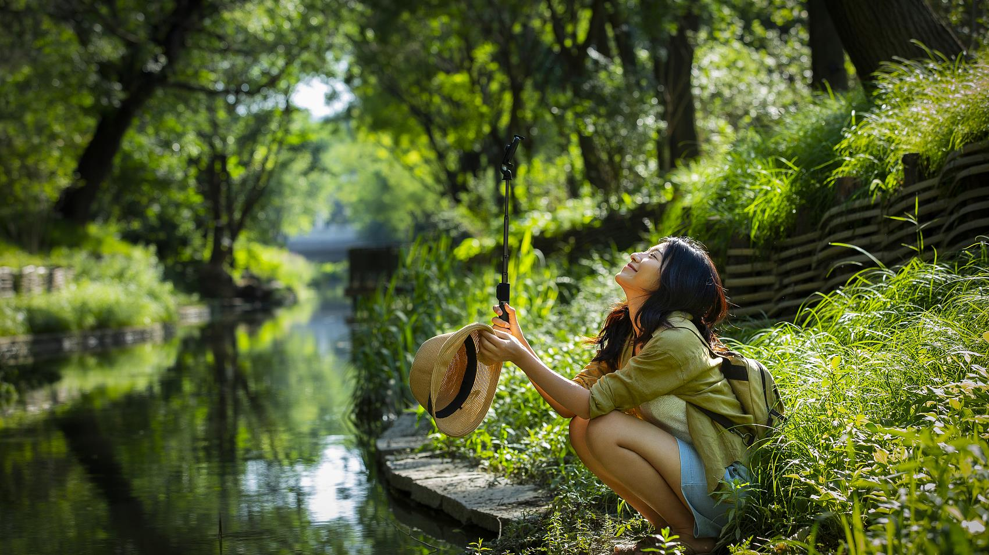
伊利牧场要如何在文旅热潮中
创造营销新热话题
Think
锤炼伊利牧场关于热爱的品牌印记？

Slide 7
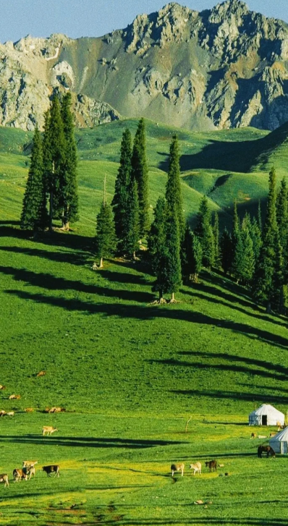
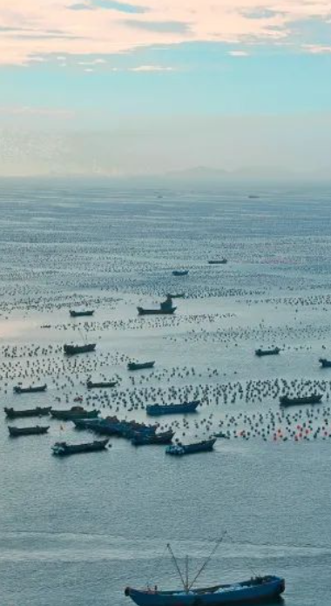
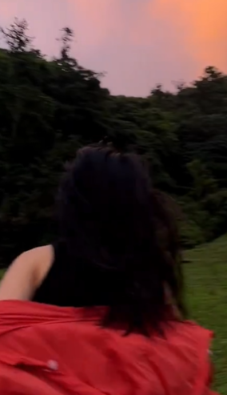
—核心IDEA阐释—
伊利牧场的【全民奔向旷野计划】是什么？
全民奔向旷野计划是一场集“人”、“品牌”、“产品”的体验营销活动
承接母品牌的“热爱”基因、为消费者的热爱【加油】、陪伴消费者对热爱的【寻找】，回应消费者心中的【旷野想象】，最终赋能终端，销售提振。
1次奔赴热爱的
全民行动
1个生活场景的
深度链接
1场产品体验的
现实落地
号召全民参与到伊利牧场户外基地，体验户外生活、当地民俗
剪辑用户故事视频
让伊利牧场成为热爱青年的首选品牌
户外成为寻找生活的重要场景
文旅局牵头、小红书种草
让全国的户外场景都成为伊利牧场的记忆点
伊利牧场成为体验户外的载体
通过限定包装、打卡装置、线下优惠
提升产品可见度、好感度，
赋能终端销售
【以热爱辐射消费群体】
【打造伊利牧场新消费场景】
【链路用户参与，刺激销售】

Slide 8
伊利牧场 2025年营销设想及排布
核心IDEA
策略
以「玩」、 「吃」、 「情」拓展消费新场景、新时机，深化伊利牧场感性价值，涵盖消费者「出行」全场景，遇见美景、链接情谊、转化销售
主题
“全民奔向旷野计划”
推广时间
6月
7月
8月
9月
10月
11月
核心 Campaign
伊利牧场×文旅局
打造全民奔向旷野计划
伊利牧场×小红书
和旷野宝藏出行图来场攻略
伊利牧场×地方媒体
和各地生活圈一起奔向旷野
阶段目的
引发潮流，掀起话题
线上联动，全网发酵
事件延续，内容包装
产品端
伊利牧场「车牌」限定包装
大事件
古尔邦节/那达慕大会，民俗之旅
发布旷野出行攻略
包装扫码，得宝藏出行图
“我心中的旷野”区域版视频故事
伊利牧场&地方台，各地方官号抖音联动
「热爱加油站」车牌限定装
66号公路合作，最美广告风景线
买雪糕，送车载冰箱、社交分享赢好礼
和你一起寻找我心中的旷野
小红书标记宝藏出行地，线下打卡，线上分享赢好礼
联合宝藏小店，对暗号，赢定制产品、旷野之旅
商超集袋打卡，联合小红书KOL探店
“我心中的旷野故事”
购买车牌限定装，在小红书平台参与话题讨论，赢限定产品周边好礼
“网红”文旅局局长PK助力
局长直播，参与#我为家乡加点油，赢旷野之旅
设置悬念话题，引发讨论关注
巨物装置，打卡旷野路牌
#牧场的风如今吹到了阿勒泰#
小程序互动
“全民奔向旷野计划”宝藏游攻略+抽奖互动
渠道联动
最美公路线设置伊利牧场售卖装置
小红书推荐伊利牧场终端店对暗号赢礼
购买限定产品打卡小红书种草赢礼
传播资源
以地方文旅局为主阵地，以小红书为主种草平台，联动官方各区域渠道引流

Slide 9
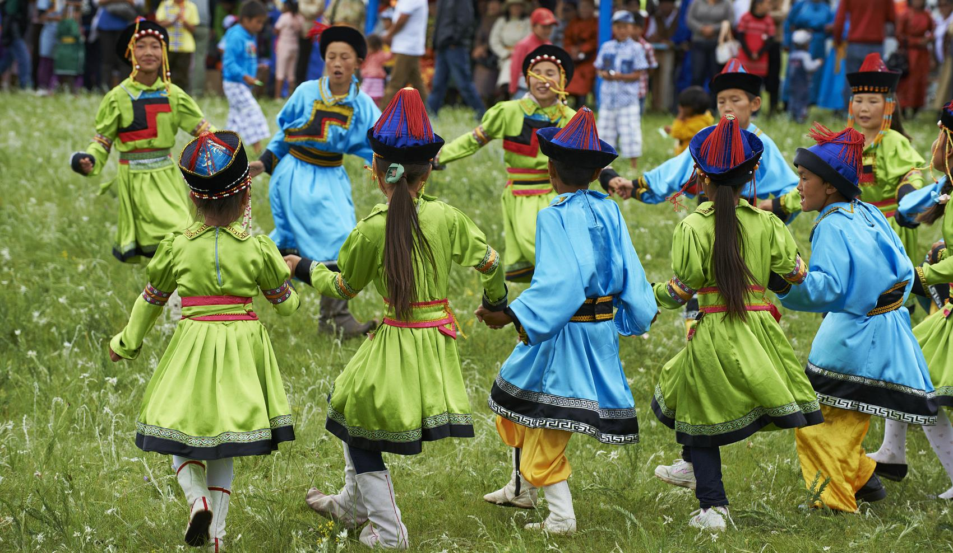
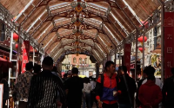
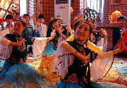
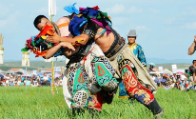
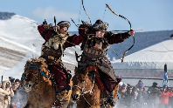
伊利牧场与热门城市文旅局联手
嫁接文旅资源、落地「全民奔向旷野计划」
—伊利牧场×阿勒泰—
古尔邦节
—伊利牧场×内蒙古—
那达慕大会
1
2
伊利牧场向全国人民发去热情邀约，一起去赶赴夏日的旷野盛会，
在大自然的风俗民情里感受生活的魅力、感受大自然的恩赐、释放自己的热爱

Slide 10
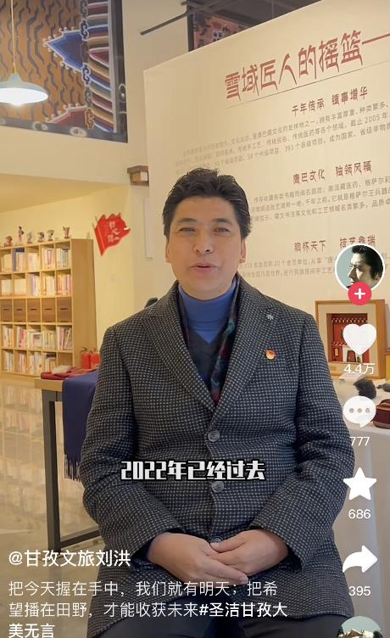






—Step 1.一
全国文旅局，为你心中的旷野加点热度
引流线下，广邀更多牧友“交个朋友”
携手新疆、内蒙古等城市的“网红”文旅局局长，在抖音平台形成传播聚集效应
“网红”文旅局局长们以直播的形式，连线PK形式为自家旅游热打call，卷出新高度
伊利牧场入驻直播间，分数高的城市会有伊利牧场抽取当地100位群众，送上限定产品
以“地缘性”凝聚大众的注意力
邀请“网红”文旅局局长 #我为家乡加点油# 活动内容；
邀请更多的网友一起参与讨论，引流各地线下参与活动，更有机会获得伊利牧场随时掉落的地区限定车牌装产品、古尔邦节/那达慕大会之旅；

Slide 11

02 线上联动 全网发酵
和旷野宝藏出行图来场攻略
打造更全面的文旅链接，全网覆盖发酵事件内容

Slide 12
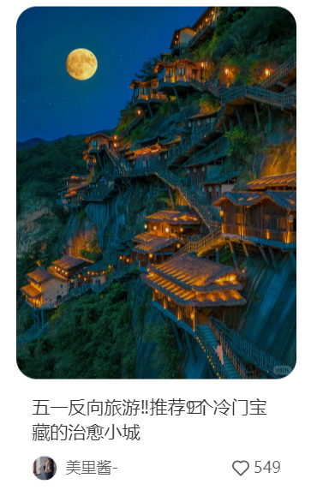
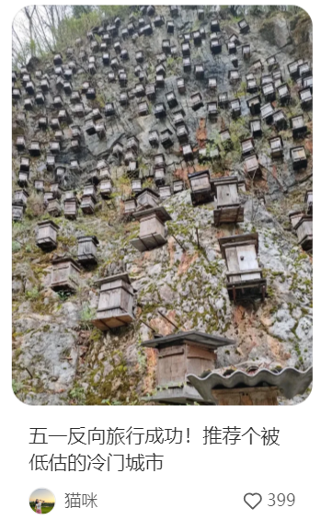
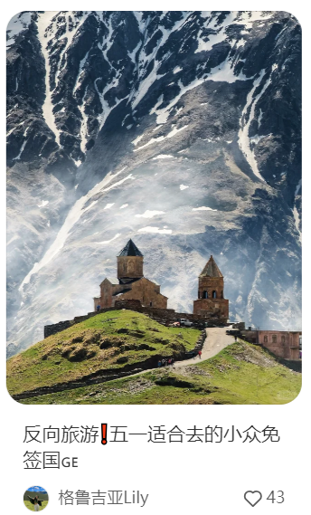
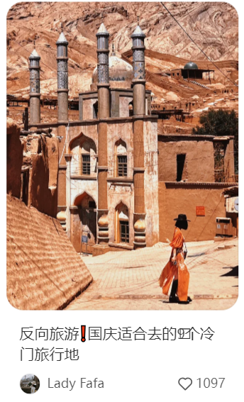
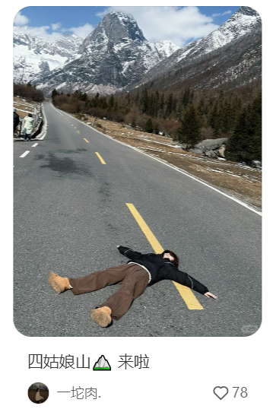
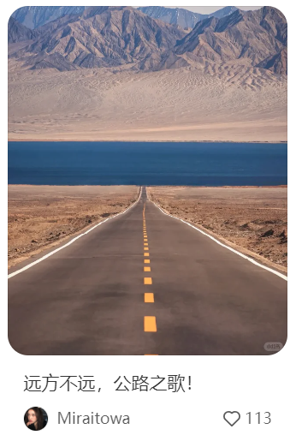
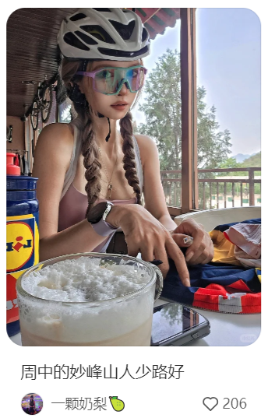
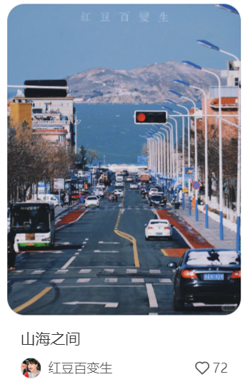
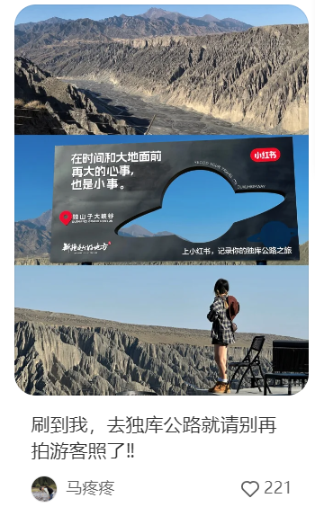
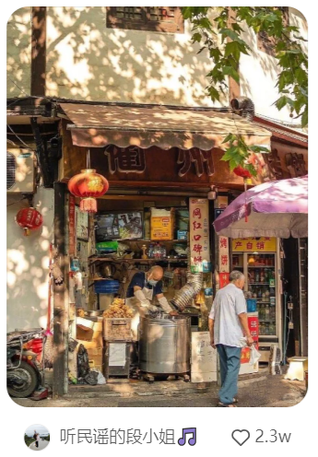
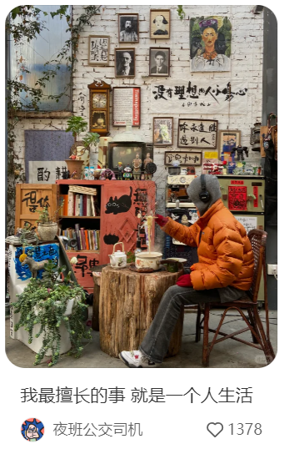
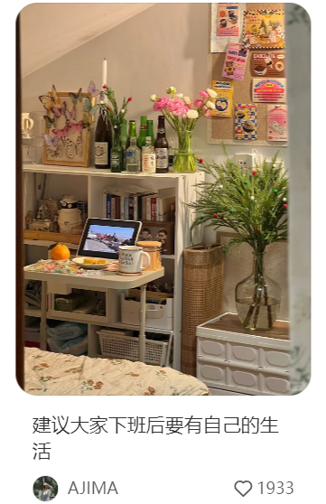
伊利牧场 x 小红书
打造「旷野计划」出行攻略
小红书是新时代的出行百科、图文百度
满足用户从攻略下单到笔记一条路。
图文形式、参与门槛低、着力电商发展
满足伊利牧场持续种草+销售转化的核心需求

Slide 13
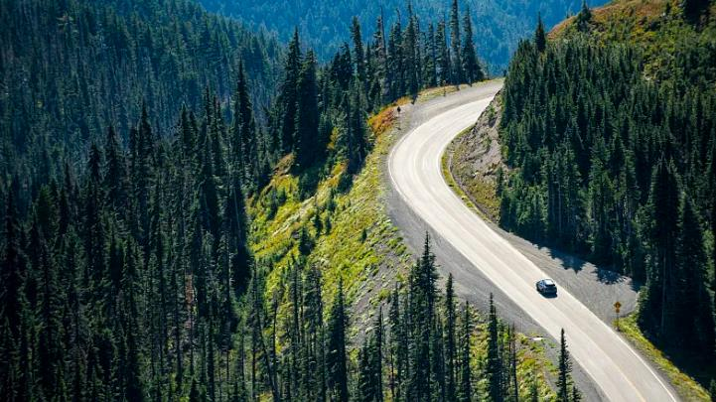
03 事件延续 内容包装
和各地生活圈一起奔向旷野
内容包装扩散至各地域延续热度/赋能品牌资产

Slide 14
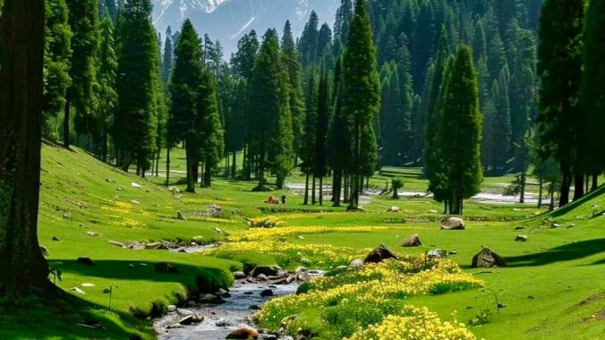
联动地方区域台延续活动热度赋能品牌资产
伊 利 牧 场 X 地 方 媒 体
“我心中的旷野” 的故事，既是出行在路上的故事，也是生活心路的折射
虽然每一段不同地域遇见的风景不尽相同，但每个人都能在这些故事里找到自己的那份情感共鸣
搜集制作伊利牧场2025年国人在不同区域的出行记精彩故事，联动地方区域媒体传播共振
以活动反哺品牌资产积淀

Slide 15
调研计划与前期准备
调研地点与时间
内蒙古自治区呼和浩特市土默特左旗伊利现代智慧健康谷全球智能制造产业园，为期9天。
调研方法
参观生产基地，进行现场采访，向工厂人员、管理人员收集数据。
前期准备
通过文献调查与市场分析，了解蒙牛和伊利在国内外市场的基本情况。联系蒙牛和伊利相关的生产基地、奶源供应商、物流团队等，确保能够实地参访。组织团队会议，明确调研目标，制定具体的访谈提纲，并准备好相关问卷与采访工具。

Slide 16

实践进度安排
01
02
03
第1-2天
第3-5天
第6-7天
团队成员集合，进行调研计划的最终确认与任务分工，前往呼和浩特，并进行初步的产业走访。
参观蒙牛与伊利的生产基地，了解奶源采集、乳制品加工、产品包装等环节，进行现场采访。
深入采访奶农与地方供应商，了解奶源种植和生产的具体流程，调查奶制品的市场分布情况。

Slide 17
实践进度安排
第8天
进行消费者调研与市场调查，访问商超与零售终端，了解消费者对蒙牛和伊利产品的偏好与需求。
第9天
整理调研数据与分析，团队讨论成果，总结并撰写调研报告，准备最终汇报。

Slide 18
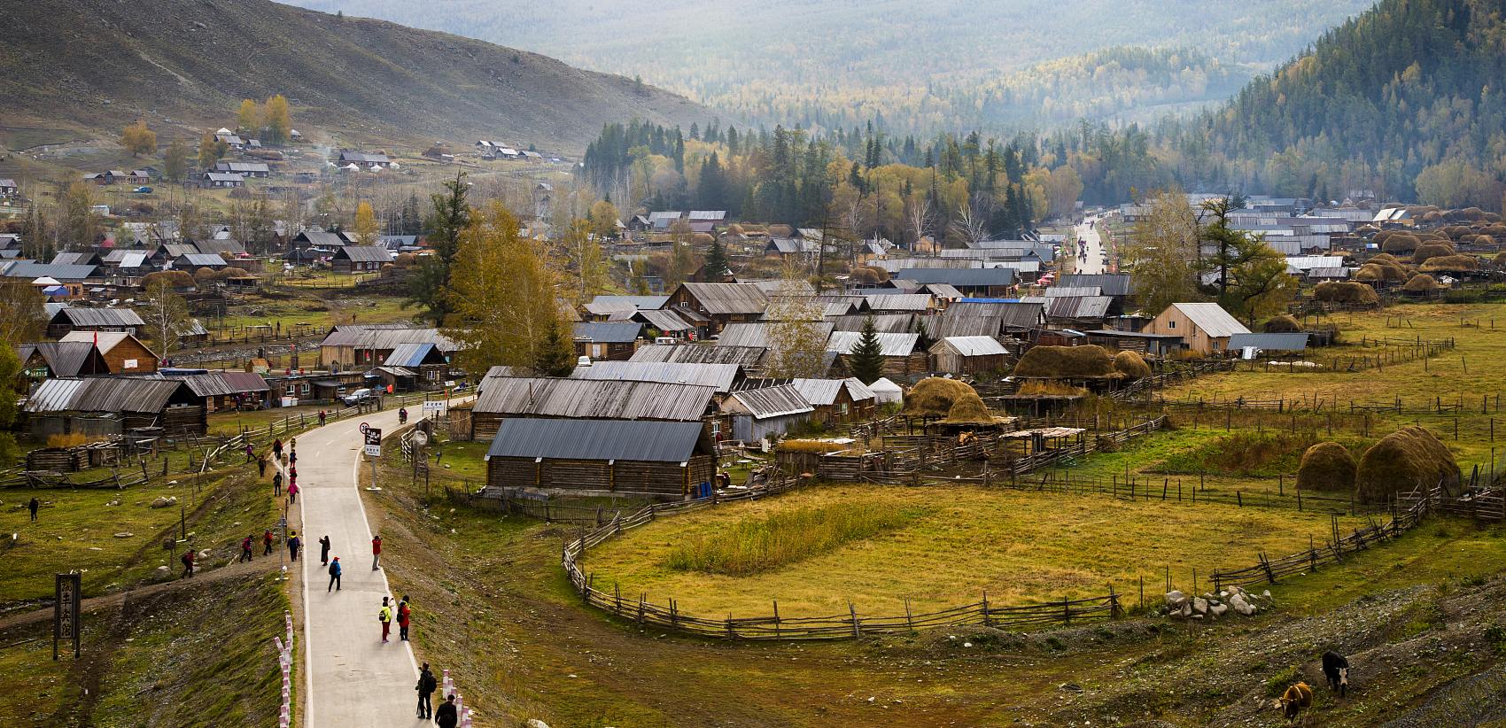
THANKS
×
让每个人心中都有一片伊利牧场

